Slide 1
Черноморско крайбрежие

Slide 2
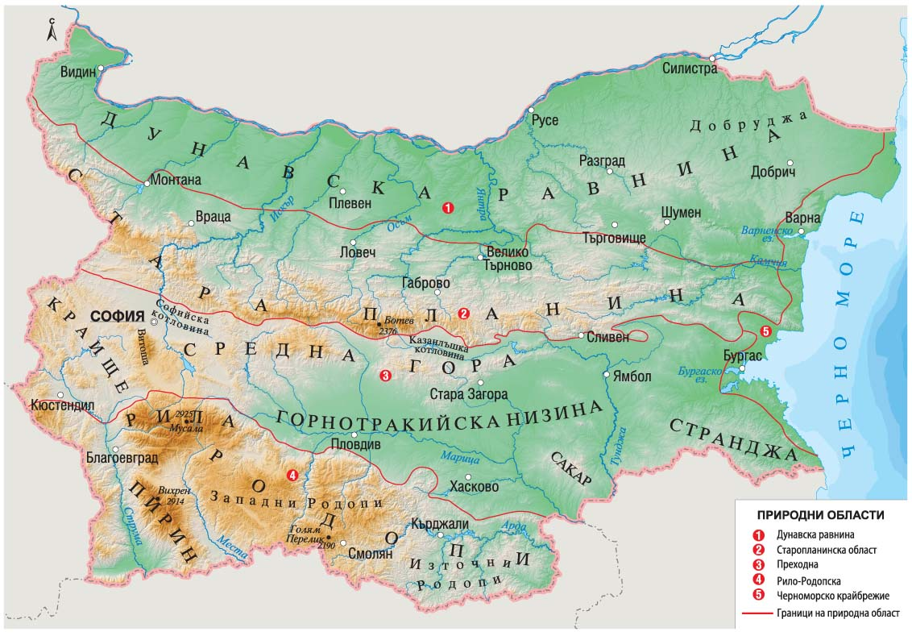
Природни области

Slide 3
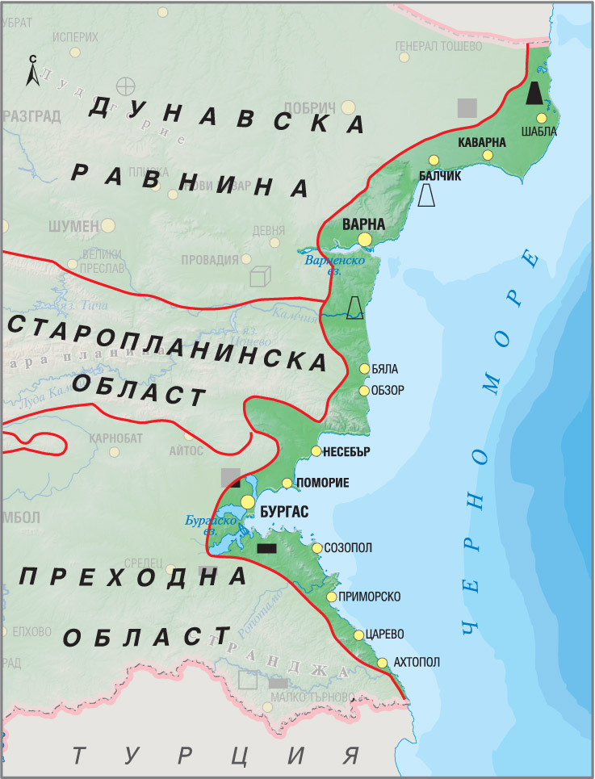
Географско положение
Дължината на черноморското крайбрежие е 370 км от северната ни граница с Румъния до южната граница с Турция.
Включва тясна ивица до 40 км в Източна България.
То обхваща най-източните части на Дунавската равнина, Стара планина, Бургаската низина и Странджа планина.

Slide 4
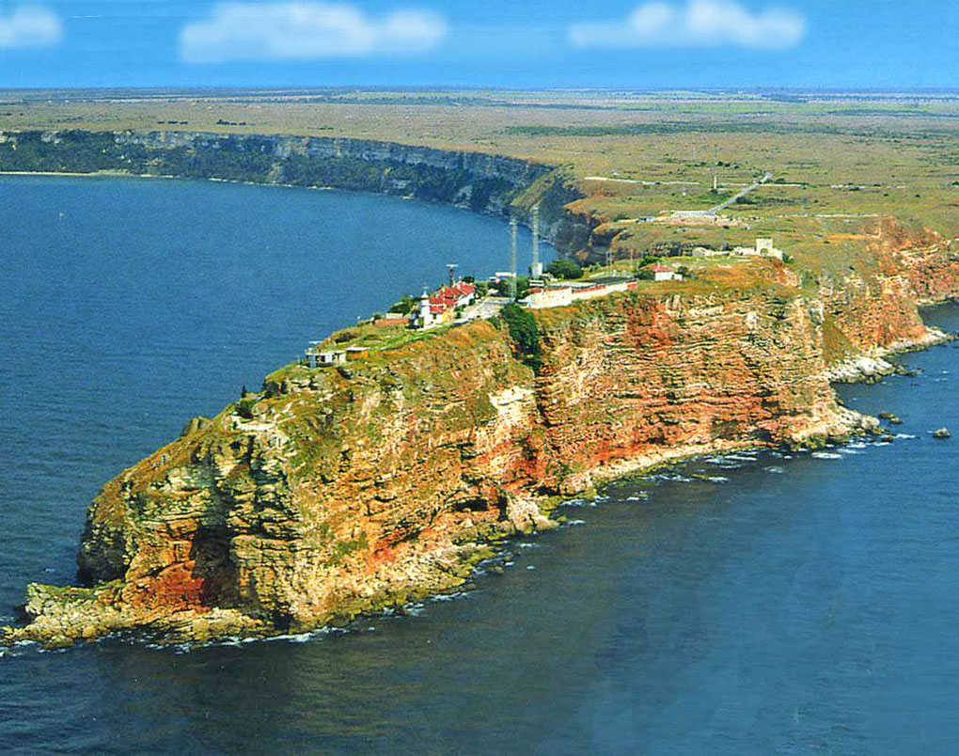
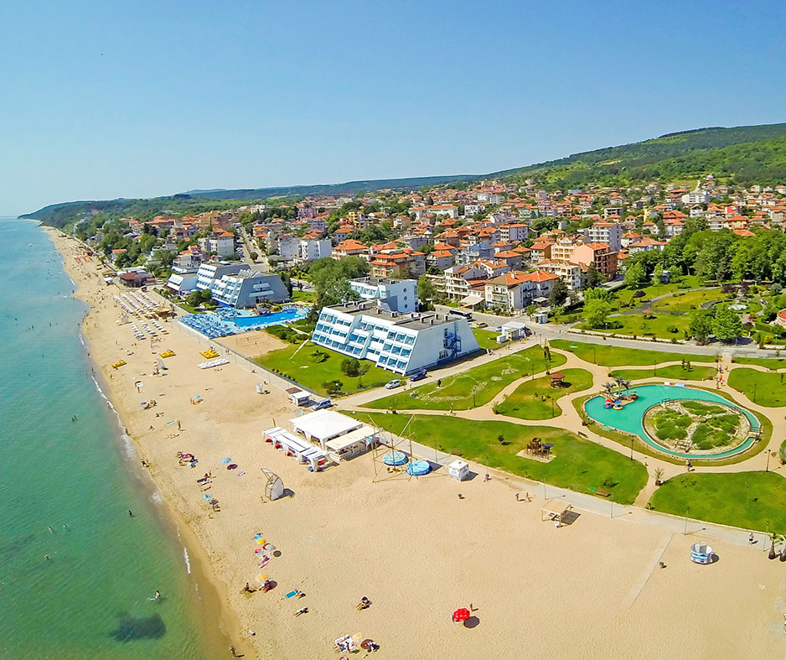
Релеф
Черноморското крайбрежие е високо и скалисто в най-северната си част и при Стара планина.
В останалите си части е по-ниско с обширни пясъчни плажове, край които са построени курорти.
Нос Калиакра
Плажна ивица

Slide 5
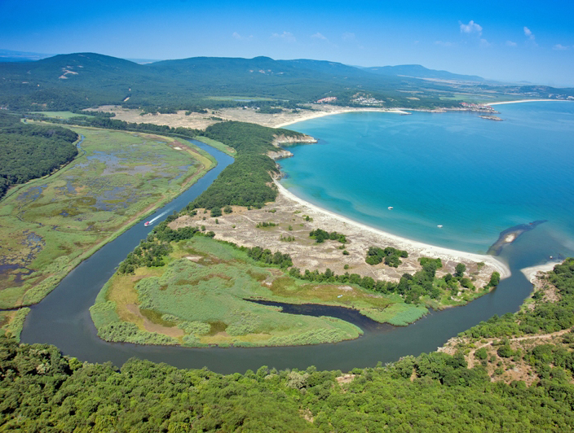
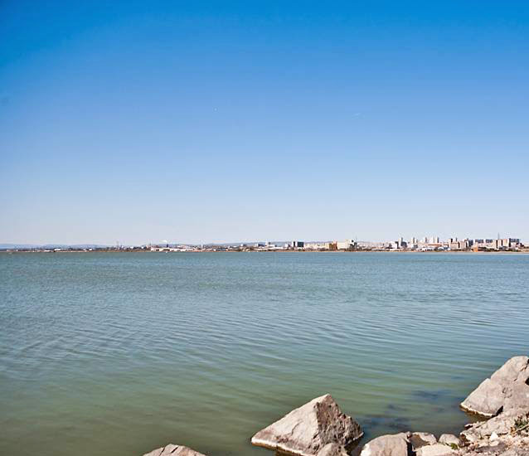
Води
В Черно море се вливат реките Камчия, Ропотамо, Велека .
Те са къси и маловодни.
Край морето са образувани много езера – Варненско, Бургаско.
Крайморските езера са убежище за птиците.
Устието на р. Ропотамо
Бургаско езеро

Slide 6
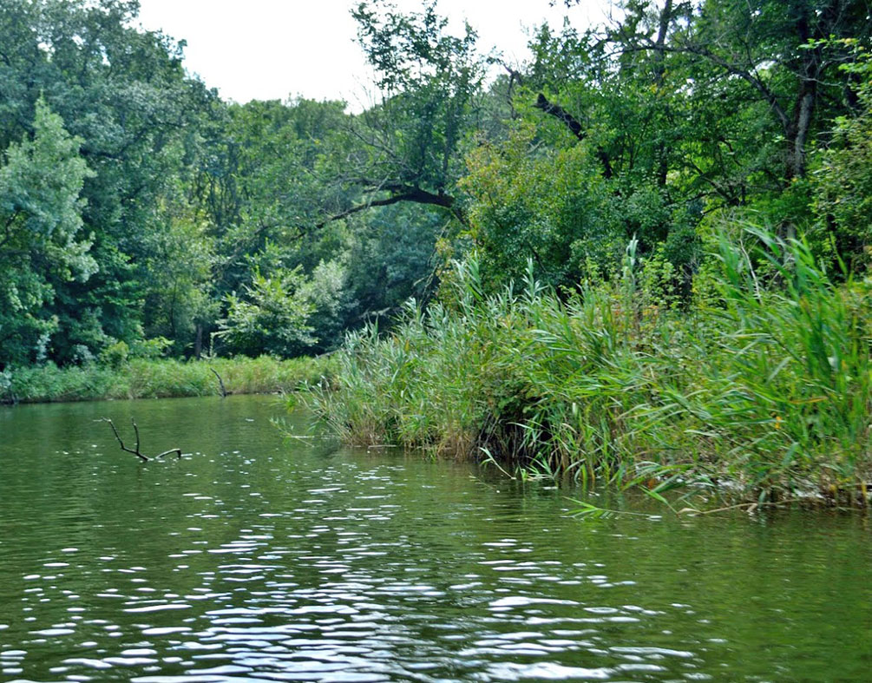
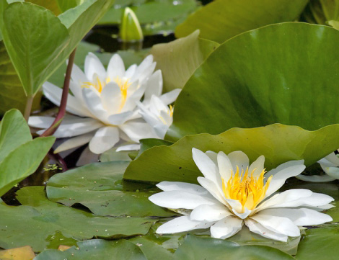
Растителност
Около реките има гъсти влажни гори с много увивни растения.
По южните брегове се среща пясъчната лилия, а по някои реки – бялата водна лилия.
Растителността в Черно море е предимно от различни видове водорасли.
Лонгозна гора
Бяла водна лилия

Slide 7
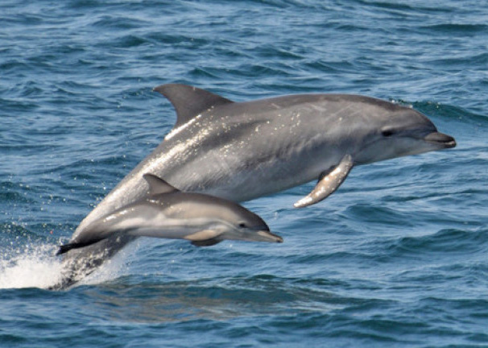
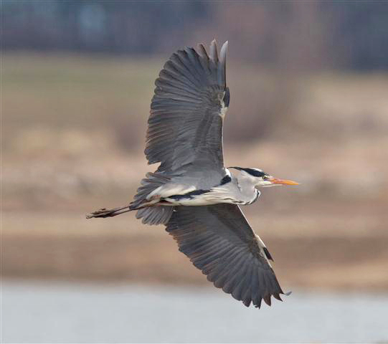
Животински свят
В Черно море живеят много риби – попче, скумрия, паламуд.
Обитават го делфини, медузи и миди.
По бреговете на морето се срещат различни видове птици – чайки, чапли и др.
Делфин
Чапла

Slide 8
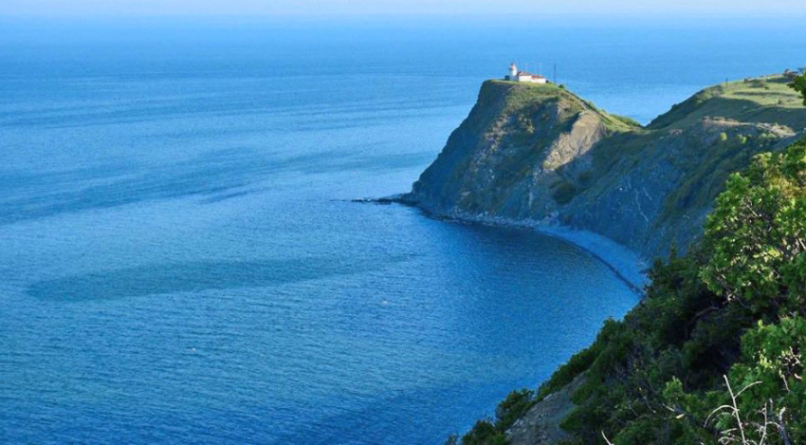
Природно лице
Лятото в областта не е толкова горещо, а зимата така студена.
Есента е по-топла от пролетта.
Морският бриз освежава и разхлажда въздуха през летните месеци и го затопля през зимните.

Slide 9
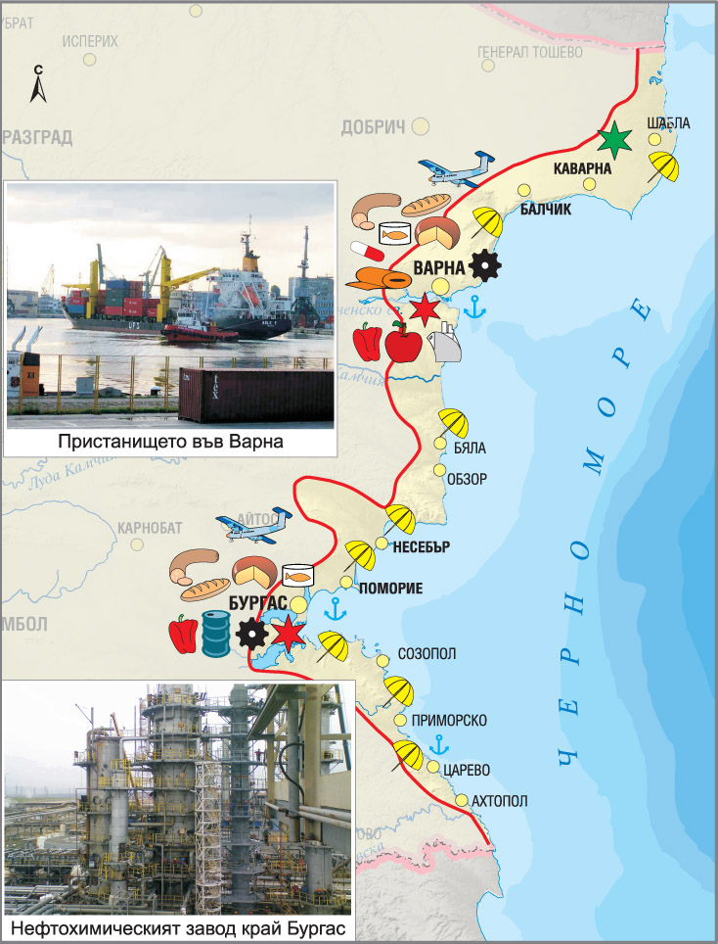
Стопанска дейност
В областа се развиват риболов, корабоплаване, преработване на горива, отглеждат се плодове, зеленчуци и лозя.
Черноморието привлича туристи в курортите Албена, Златни пясъци, Слънчев бряг.
Тук се намират едни от най-големите български градове – Варна и Бургас, които са големи морски пристанища.

